Slide 1
التسويق المصرفي – الفصل الثاني: البيئة التسويقية للمصارف د. محمد احمد سيد احمد
كلية الأعمال والاقتصاد
قسم العلوم المالية
الفصل الصيفي: 2024-2023
المحاضرة الأولى : 2024-07-28

Slide 6
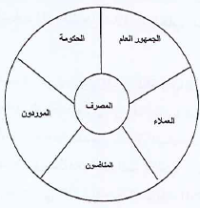

Slide 7
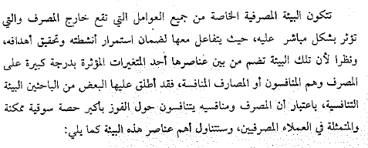

Slide 8
